Slide 1
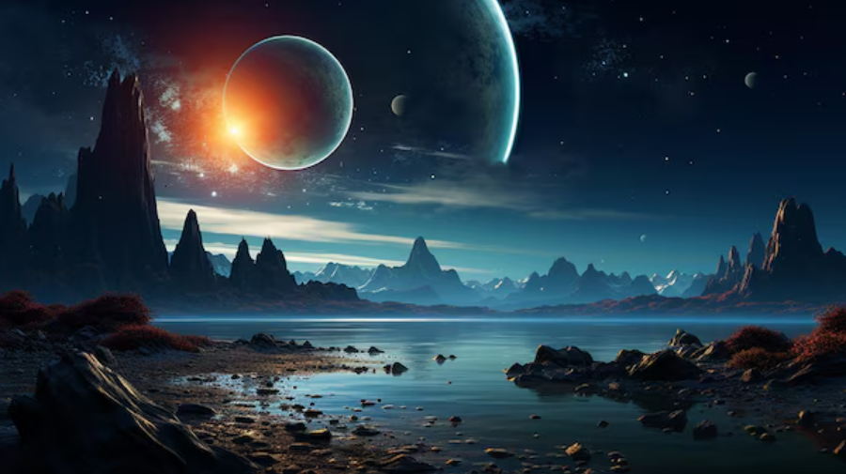
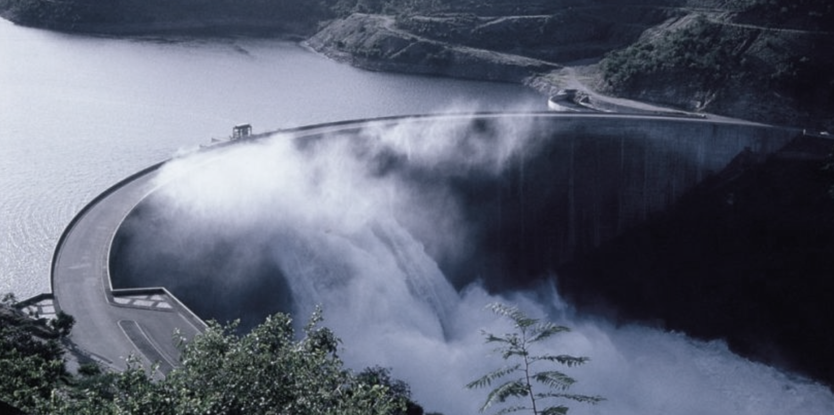
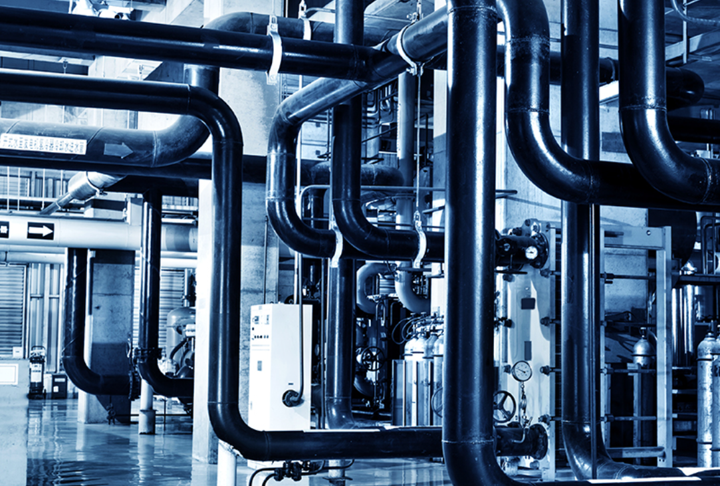
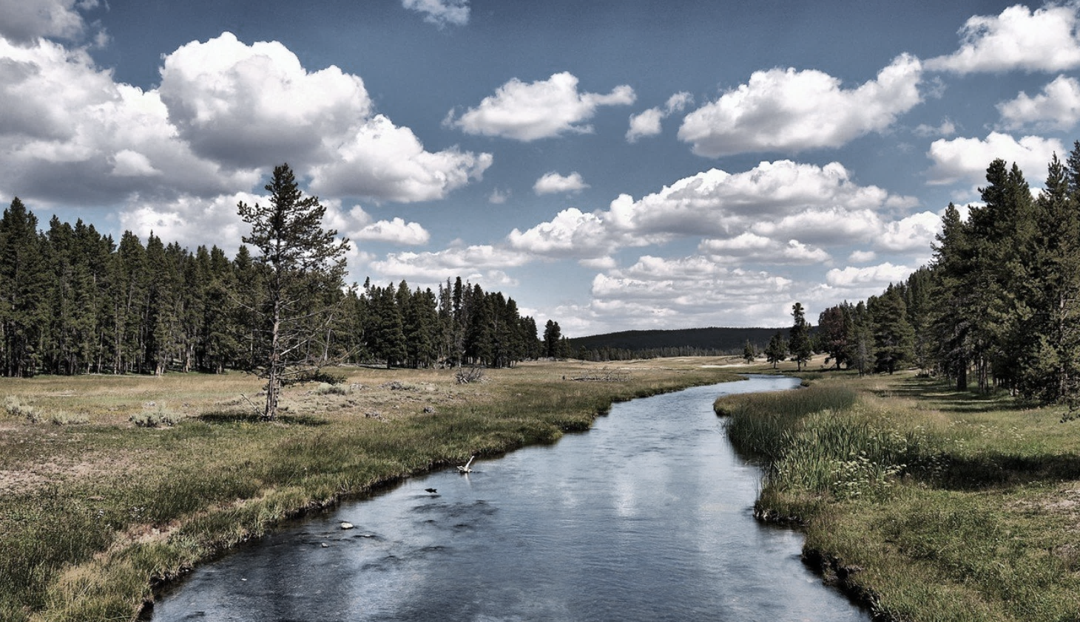
Environmentální hydraulika
Přednáška 1
2026_2027

Slide 2

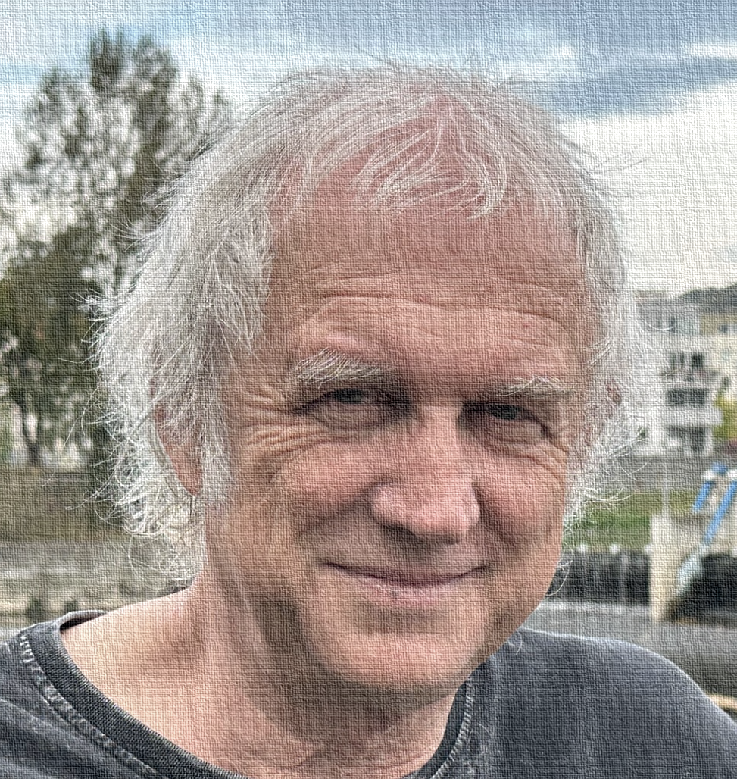
Environmentální hydraulika (ZVZ115E; ZVZ 140E); Hydraulika (ZVZ129E)
Rozsah: 2/2 z, zk Semestr: zimní
Katedra vodního hospodářství a environmentálního modelování
Garant předmětu : Pavel Pech - + garant studijního programu: Vodní hospodářství
MCEV 2 – 4. patro – č. dv. 432
Tel. 224 382 132
E-mail: pech@fzp.czu.cz
www: http://home.czu.cz/pech + https://moodle.czu.cz/
Konzultační hodiny: pondělí: 8:45 – 10:15
Cvičení: garant - Ing. Radek Roub, Ph.D.
Prerekvizity: Pro studium tohoto předmětu se předpokládá absolvování předmětu fyzika a matematika.

Slide 3
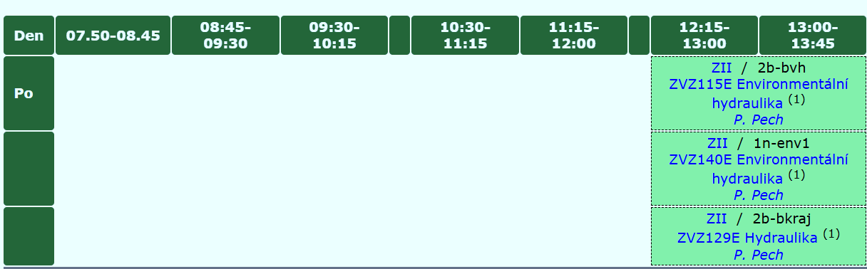
Rozvrh – ZS 2026/2027
Konzultační hodiny:
Po: 8:45-10:15
P. Pech
MCEV2 - 432
ZVZ115E Environmentální hydraulika (BVH) 2/2 zk (13 studentů)
ZVZ140E Environmentální hydraulika (ENV) 2/2 zk (4 studenti)
ZVZ129E Hydraulika (BKRAJ) 2/2 zk (12 studentů)

Slide 4
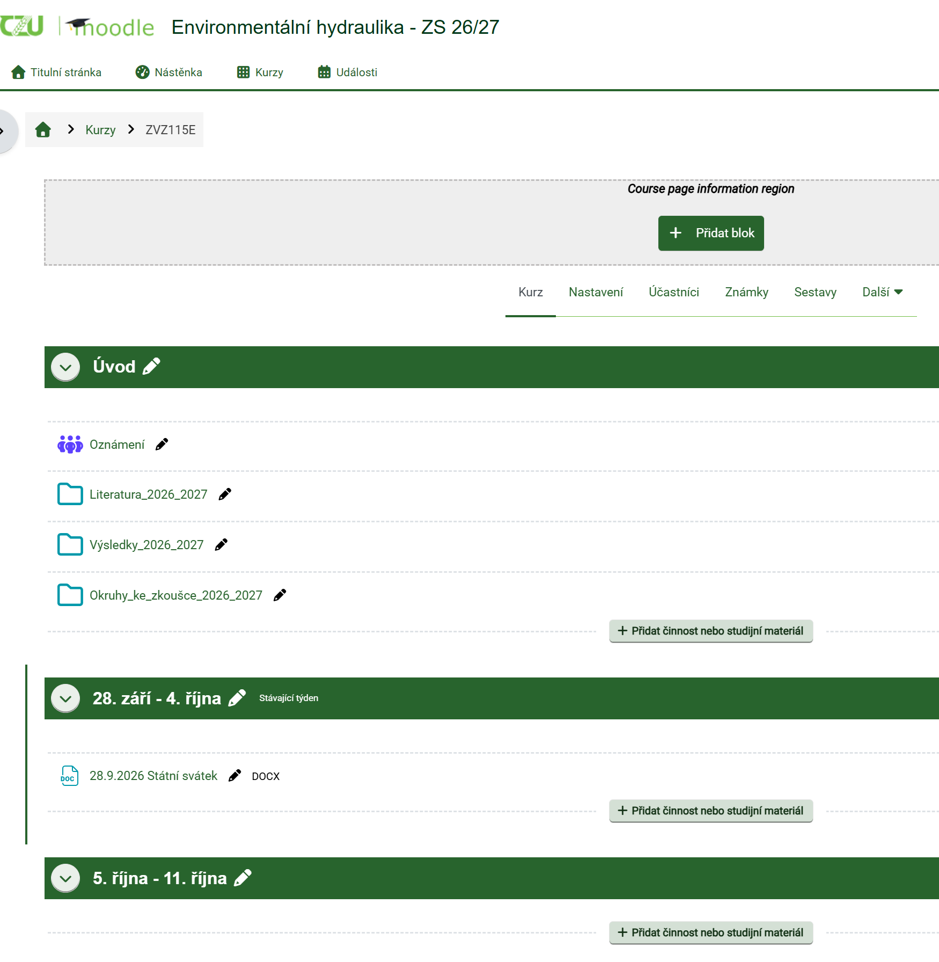
https://moodle.czu.cz/
Přednášky ke stažení

Slide 5
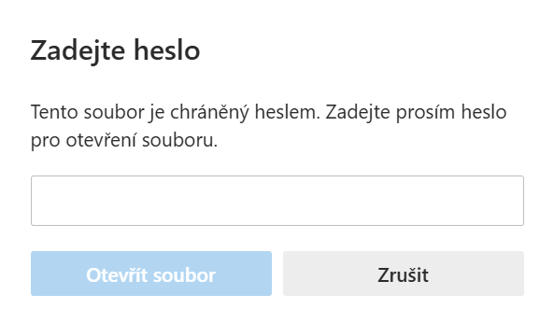
https://moodle.czu.cz/
Přednášky – soubory - pdf - zaheslované
Přednáška_?.pdf
? – číslo přednášky
Hydra
!!! Heslo !!!
Hydra

Slide 6
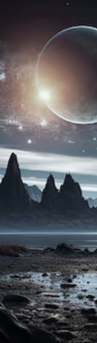
Studijní a zkušební řád….. – platný od 23.9.2025
Článek 7
Organizace výuky
(4) Přednášky zajišťují akademičtí pracovníci uvedení v § 70 odst. 1 a 2 zákona s vědeckou hodností nebo akademickým titulem „doktor“, odborníci z jiného pracoviště než ČZU, hostující profesoři a další zahraniční vyučující.
(5) Semináře a cvičení vedou akademičtí pracovníci uvedení v § 70 odst. 1 a 2 zákona, odborníci z jiného pracoviště než ČZU, hostující profesoři a další zahraniční vyučující. Pod vedením akademických pracovníků mohou vést semináře a cvičení rovněž studenti v doktorských studijních programech a odborníci z praxe.
(6) Akademičtí pracovníci organizují pro studenty konzultace. Konzultační hodiny musí být zveřejněny.
(7) Garant předmětu zpracuje a zveřejní studentům v prvním týdnu semestru konkrétní informaci o výuce předmětu, a to zejména program přednášek a cvičení, časový harmonogram, podmínky pro udělení zápočtu a požadavky ke zkoušce.
(8) Účast studentů na výuce je povinná!!!. Garant předmětu stanoví způsob kontroly účasti. Kontrola účasti může být prováděna též elektronicky pomocí studentských karet. Garant předmětu může stanovit nepovinnou účast na některé výuce.
(9) Pokud se student z vážných důvodů nemůže účastnit výuky, může mu garant předmětu na základě jeho žádosti stanovit náhradní způsob splnění předepsaných podmínek pro udělení zápočtu a složení zkoušky.

Slide 7
Článek 8
Zápočty a zkoušky
(2) Zápočet je udělován za splnění předepsaných podmínek podle čl. 7 odst. 7 a 8. Udělení zápočtu je vyučující povinen zaznamenat bezodkladně, nejpozději však do 3 pracovních dnů od jeho udělení, do informačního systému ČZU. V případě, že je na fakultě vydáván studentům výkaz o studiu, zaznamená vyučující udělení zápočtu také do tohoto výkazu zápisem „započteno“, datem získání zápočtu a svým podpisem. Pro udělování zápočtů je vyhrazen zejména poslední týden období výuky příslušného semestru. Pokud je uzavření předmětu podmíněno složením zápočtu a následně zkouškou, není student bez uděleného zápočtu v daném předmětu oprávněn skládat zkoušku. vyhrazen zejména poslední týden období výuky příslušného semestru.
(3) Zkouškou se prověřuje úroveň znalostí, vědomostí a dovedností studenta. Zkouška může být ústní, písemná, praktická nebo kombinovaná. Písemná zkouška může být splněna i formou elektronického testu. Do výsledku zkoušky je možné zahrnout i výsledky průběžného studia.
(4) Zkoušky skládají studenti zpravidla u garantů předmětů, popřípadě vyučujících, kteří jim předmět přednášeli, nebo u jiných akademických pracovníků se souhlasem vedoucího katedry.
(5) Termíny zkoušek jsou soustředěny především do zkouškového období příslušného semestru. Zkoušky mohou být realizovány garantem předmětu zpravidla nejdříve 2 týdny před ukončením období výuky v příslušném semestru.

Slide 8
(6) Studenti se závazně přihlašují prostřednictvím informačního systému ČZU ke zkoušce na předem vypsané termíny. Nejpozději 2 týdny před začátkem zkouškového období musí být vypsán a otevřen k zápisu dostatečný, pokud možno rovnoměrný počet zkouškových termínů s potřebnou kapacitou, zahrnující obvyklý podíl opakování v jednotlivých předmětech. Garant předmětu může omezit možnost odhlášení studenta z termínu zkoušky.
(8) Složení zkoušky je zkoušející povinen bezodkladně, nejpozději však do 3 pracovních dnů po dni vykonání zkoušky, zaznamenat datem vykonání zkoušky, zápisem příslušného klasifikačního stupně podle odstavce 7 do informačního systému ČZU.
(9) Evidence zápočtů a zkoušek je minimálně po dobu 5 let vedena katedrou garantující daný předmět v tištěné formě a zároveň trvale v informačním systému ČZU. Písemné práce studentů a další písemné podklady pro udělení zápočtu nebo zkoušky archivuje vyučující, respektive zkoušející.

Slide 9
(10) Zkouška je klasifikována známkou „nevyhověl“, jestliže student:
a) neuspěje u zkoušky;
b) od zkoušky odstoupí, s výjimkou odhlášení studenta z termínu zkoušky za podmínek stanovených
garantem předmětu;
c) odmítne výsledek zkoušky;
d) se ke zkoušce nedostaví bez uznatelné omluvy.
(11) Ve zkouškovém období daného semestru je student povinen absolvovat alespoň jeden termín zkoušky
z každého předmětu, u kterého má v daném semestru zkoušku předepsanou. Student, který neabsolvuje alespoň jeden z termínů zkoušky ve zkouškovém období daného semestru, může být v daném předmětu klasifikován známkou „nevyhověl“.
Článek 9
Opravné zkoušky a zápočty
(1) Pokud je student u zkoušky klasifikován stupněm „nevyhověl“, může ji opakovat nejvýše ve dvou opravných termínech v rámci kapacity harmonogramu termínů zkoušek zveřejněného před zahájením zkouškového období. Při opakování zkoušky lze uznat dílčí úspěšně splněnou část zkoušky absolvované v předchozím termínu.
(2) Vykonanou zkoušku klasifikovanou stupněm „dobře“ a „velmi dobře“ lze na základě povolení děkana
výjimečně opakovat za účelem zlepšení známky.
(3) Na základě žádosti studenta nebo zkoušejícího se může opravná zkouška konat před komisí. Složení komise určuje vedoucí katedry a podléhá schválení děkana fakulty, na které je student zapsán ke studiu. Přezkoušení před komisí je možné pouze v rámci některého ze dvou opravných termínů.

Slide 10
Článek 20
(5) Student je povinen komunikovat elektronicky prostřednictvím informačního systému ČZU nebo e-mailové schránky zřízené na ČZU.
10) Student je povinen průběžně sledovat záznamy o svém studiu v informačním systému ČZU, zejména stav studia a výsledky vykonaných zkoušek. Případné nesrovnalosti řešit neprodleně prostřednictvím vyučujícího předmětu, garanta předmětu, garanta studijního programu, popřípadě příslušného proděkana.
(11) Student je povinen pravidelně kontrolovat e-mailovou schránku, kterou má na ČZU zřízenou, a informace zveřejňované prostřednictvím informačního systému ČZU.
(12) Student je povinen mít v informačním systému ČZU vloženu aktuální fotografii, podle které ho lze jednoznačně identifikovat.

Slide 11
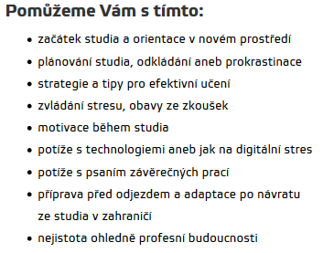
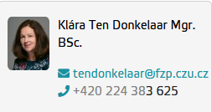
Studentská poradna - FŽP
Poradce pro studenty:
MCEVII/328

Slide 12
Požadavky ke zkoušce (2026_2027 ZS):
- zápočet – podrobnosti sdělí garant cvičení
- kontrolní testy na přednáškách – 3x/semestr
- zkouška: písemný test 60 bodů ( cca 60 min) + ev. ústní )
(studenti - kontrola zapsání známky v UISu !!!)
- předtermín – poslední výukový týden
- přihlášení ke zkoušce přes UIS – nezbytný zápočet (kromě předtermínu)
Součást zkoušky (body): cvičení (max. 30b) + průběžné kontrolní testy na
přednáškách (max. 6b) + externista (za účast - 4b)+ zkouškový test (max. 60b) = 100 b
Výsledná známka dle získaných bodů
(51-66 bodů) - dobře (67-83 bodů) - velmi dobře (84-100 bodů) - výborně

Slide 13
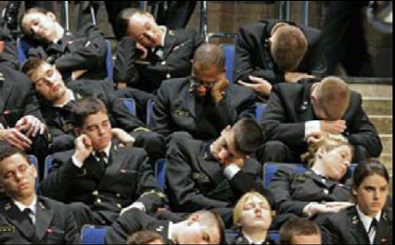
Přednášky:
- buďte v posluchárně včas, připraveni
nespěte během přednášky na posluchárně
mějte – psací potřeby + blok ???
vypněte mobily (alespoň hlasitost)
nevstupujte do posluchárny po začátku přednášky (???)
neodcházejte dokud přednáška neskončí
s jídlem počkejte až po přednášce (ev. zdržet se hlasitého doprovodu)
(netýká se pitného režimu)
ptejte se během přednášky – hydraulika
na začátku přednášky – cca 10 min – dotazy, nejasnosti, aktuality z vodohospodářské oblasti
přednášky budou umisťovány na „moodle.czu.cz“ včas
Dr . Ercan Kahya (Fluid Mechanics)
9/30/2026
13

Slide 14
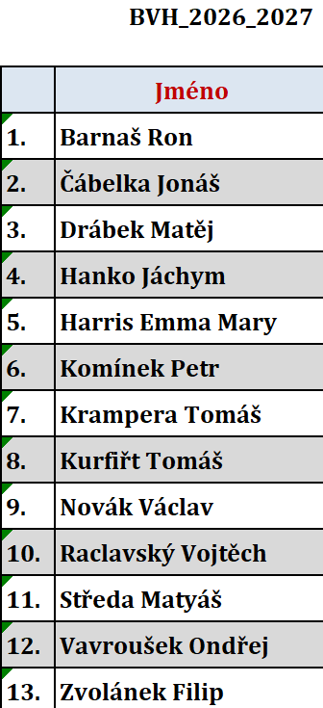
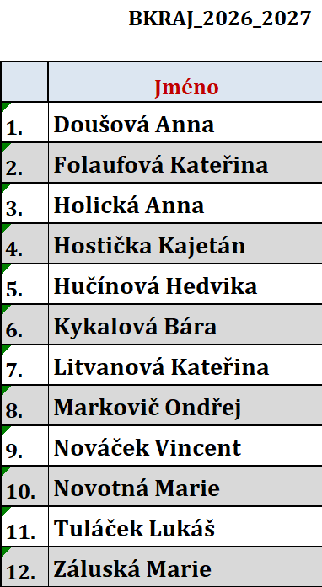
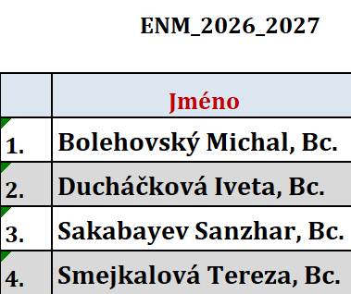
Seznam studentů

Slide 15
PŘEDNÁŠKY – 2026/2027
Týden | Přednáška
1. | St. svátek
2. | Úvod.
3. | Hydrostatika. Eulerova rovnice. Tlak. Spojité nádoby.
4. | Hydrostatické síly (zatěžovací obrazce).
5. | Hydrodynamika. Rovnice – kontinuity, Eulerova a Bernoulliho.
6. | Laminární a turbulentní proudění. Kritický, říční a bystřinný režim.
7. | Hydraulika potrubí.
8. | Proudění s volnou hladinou – základní rovnice.
9. | Ustálené proudění s volnou hladinou (rovnoměrné, nerovnoměrné).
10. | Výtok otvorem. Plnění a prázdnění nádrží. Podzemní vody.
11. | Externista.
12. | Závěr - předtermín.
Den | Přednáška
28.9.2026 | St. svátek
5.10.2026
12.10.2026
19.10.2026
26.10.2026
2.11.2026
9.11.2026
16.11.2026
23.11.2026
30.11.2026
7.12.2026
14.12.2026 | Závěr - předtermín.

Slide 16
Literatura:
Moudrý, M. a kol.1990. Hydraulika, VŠZ Praha
Kolář, V. a kol. 1983 Hydraulika, SNTL.
Ježek a kol. 1998. Mechanika tekutin. ČVUT
Masiar, E. Kamenský, J. 1985. Hydraulika pre stavebných inženierov. ALFA. Bratislava.
Patočka, C. Hydraulika I. a II. ČVUT Praha – 1970. ČVUT
Smetana, J. 1957. Hydraulika I . a II. Praha.
Pech, P., Roub, R. 2014. Hydraulika - příklady. Vyd. Rhodos.
(finanční podpora OP – Praha Adaptability CZ.2.17/3.1.00/36149)
Drábková, S. a kol. 2007. Mechanika tekutin. VŠB- Technická univerzita Ostrava.s. 257.
ISBN 978-80-248-1508-4
Literatura v AJ:
Cengel, Y.A., Cimbala, J.M. Fluid Mechanics. Fundamentals and Applications. McGraw-Hill. 2006.
White, F.M. Fluid Mechanics. McGraw-Hill. 2003
Munson, B. R., Young, D. F., Okiishi, T. Fundamentals of Fluid Mechanics. Wiley, 2002.
Fox, R. W., McDonald, A. T. Introduction to Fluid Mechanics. Wiley. 1999.
Chow, V. T. Open Channel Hydraulics. McGraw-Hill. 1959.
Hunt, B. Fluid Mechanics for Civil Engineering. Christchurch, N.Z. 1995. (volně stažitelná)
Přednášky + dostupná literatura i v AJ: moodle.czu.cz
Přednášky i literatura v AJ – heslo: Hydra

Slide 17
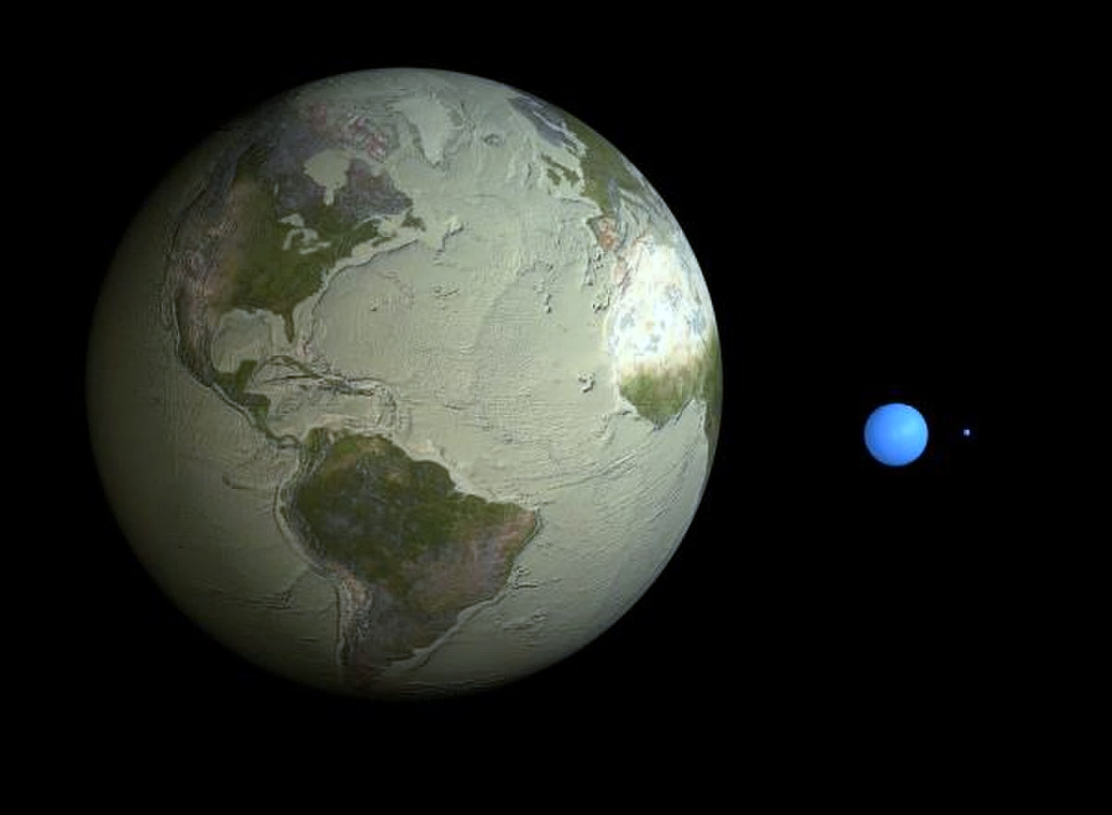
Voda - 71 procent zemského povrchu
1 385 989 600 km³
z toho sladká voda představuje 2,53 %

Slide 18
Voda je mimořádná látka, která se chová anomálně téměř ve všech svých fyzikálně-chemických vlastnostech a zřejmě představuje tu nejvíce složitou z jednoduchých chemických sloučenin.
Encyclopaedia Britannica 15, 774.
Voda – jedna z chemicky nejjednodušších sloučenin ve vesmíru H₂O
- představuje jednu z nejméně předvídatelných a
nejsložitěji se chovajících sloučenin.
- v intervalu teplot – 10º C až 45º C žijící živé bytosti se
mohou s vodou setkat ve třech různých skupenství
- funkce vody v krajině má obdobu jako krev v lidském
těle. Vodní roztoky přenášejí látky a energii
- dřevo stromů – 50%
lidské tělo > 60%
ryby … až 80%

Slide 19
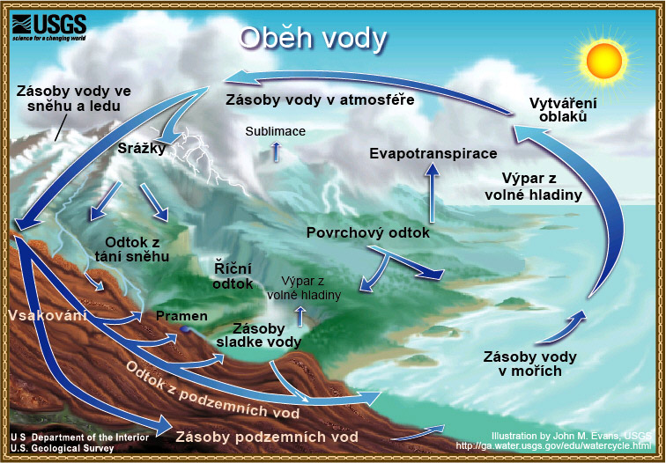
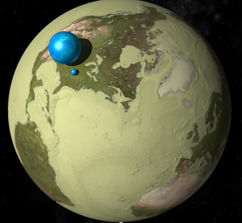
Voda na zemském povrchu není stacionární. Neustálý koloběh (cirkulace) ……. přibližně 525 tisíc km³

Slide 20
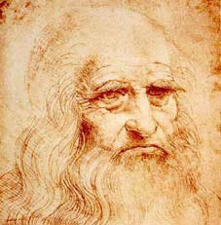
BILANČNÍ ROVNICE OBĚHU VODY
W_{S} = O + W_{V} +(-) R
W_{S} – srážky
O – odtok
- povrchový
- podzemní
W_{V} – výpar
R – množství akumulované (uvolněné) vody
Marcus Vitrius popsal v 1. stol př. n. l. filosofickou teorii hydrologického cyklu, v kterém jsou srážky dopadající v horách pohlcovány zemským povrchem, což vede k vytváření pramenů a vodních toků. S použitím vědečtějšího přístupu dosáhli Leonardo da Vinci a Bernard Palissy nezávisle na sobě přesného výkladu hydrologického cyklu. Hydrologické proměnné byly poprvé vyčísleny v 17. století.
Všechny členy bilanční rovnice musí být vztahovány k stejné hydrologické oblasti (povodí) a časovému kroku (hydrologický rok - 1.11. - 30.10.)
V hydrologickém cyklu – významná role PV – mokřady, vodní toky)
PV – základní odtok –po celý rok dotace vodních toků – základní odtok – v evropských řekách až 50% celkového odtoku – v obdobích sucha nárůst až na 90 %

Slide 21

Evropská vodní charta, 6.květen 1968, Strasbourg
1. Bez vody není života. Voda je drahocenná a pro člověka ničím nenahraditelná surovina.
2. Zásoby sladké vody nejsou nevyčerpatelné. Je proto nezbytné je udržovat, chránit a podle možnosti rozhojňovat.
3. Znečišťování vody způsobuje škody člověku a ostatním živým organizmům závislých na vodě.
4. Jakost vody musí odpovídat požadavkům pro různé způsoby jejího využití, zejména musí odpovídat normám lidského zdraví.
5. Použitá voda vrácená do zdroje nesmí zabránit jeho dalšímu použití pro veřejné či soukromé účely.
6. Pro zachování vodních zdrojů má zásadní význam rostlinstvo, především les.
7. Vodní zdroje musí být zachovány.
8. Příslušné orgány musí plánovat účelné hospodaření s vodními zdroji.
9. Ochrana vody vyžaduje zintenzivnění vědeckého výzkumu, výchovu odborníků a informování veřejnosti.
10. Voda je společným majetkem, jehož hodnota musí být všemi uznávaná. Povinností každého je využívat vodu účelně a ekonomicky.
11. Hospodaření s vodními zdroji by se mělo provádět v rámci přirozených povodí a ne v rámci politických a správních hranic.
12. Voda nezná hranic, jako společný zdroj vyžaduje mezinárodní spolupráci.

Slide 22
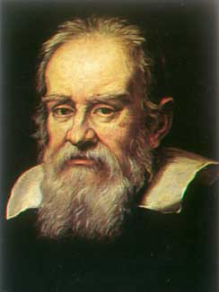
Před třemi tisíci let čínský filosof Lao-c’ prohlásil: „Moudrý člověk mění svět tak, že ovládne vodu.“ Stejně tak to platí nejen dnes, ale bude to platit i v budoucnosti.
Galileo Galilei (1564 – 1642) - toskánský astronom, matematik, filosof a fyzik
““„ Nalezl jsem méně obtíží při určení pohybu nebeských těles, i když nehledíme k jejich neobyčejným vzdálenostem, než při sledování pohybu tekoucí vody, který se přece děje bezprostředně před našima očima.“
(r. 1610)

Slide 23
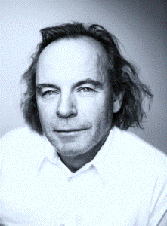
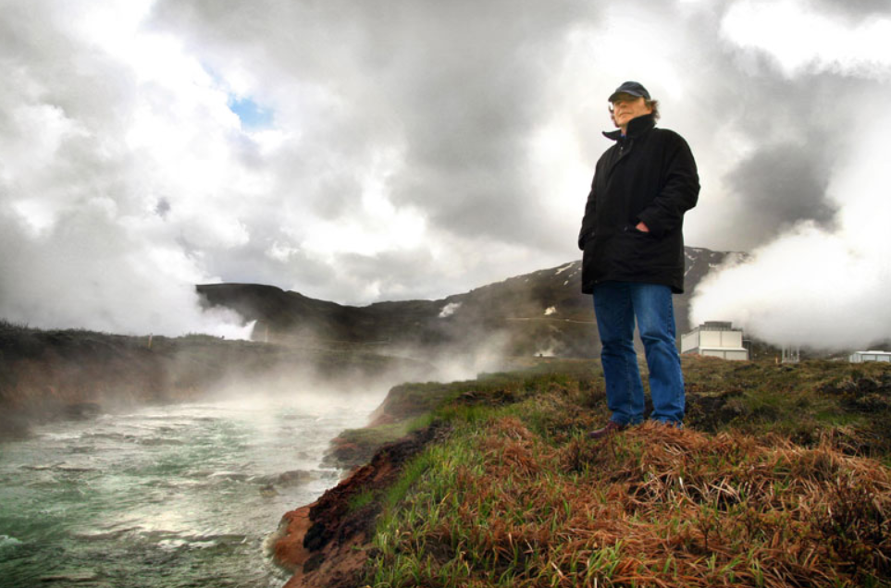
prof. Terje Tvedt
- profesor na Katedře geografie – Univerzita Bergen, Norsko
- profesor – globální historie na univerzitě v Oslo
Budoucnost vody – norský třídílný dokument z roku 2007
Jednotlivé díly:
1. Vládci vody
2. Nová nejistota
3. Věk vody

Slide 24
VODA ???
Stabilita všech společenských formací od dávných civilizací Blízkého východu a Asie až po soudobé státy vždy závisela na dostatku vodních zdrojů. Voda ovlivní i budoucnost celého lidstva. V následujících desetiletích vodní díla obřích rozměrů radikálně změní tvář Země. Už dnes však dopady klimatických změn nutí lidskou společnost, aby si položila otázku: Žijeme ve věku sucha, anebo ve věku záplav? Na takové přívalové množství vody naše staré způsoby nestačí. Snahy o ovládnutí zásob vody a její energie se stanou jazýčkem na vahách mezi válkou a mírem a zásadním způsobem ovlivní vztahy mezi státy i světadíly.
Co je, nebo bude příčinou válek? Měnící se charakter vodních srážek – boje o vodu, následně o produkci potravin. Je to problém ohrožující mír na celé naší planetě.
prof. Terje Tvedt

Slide 25
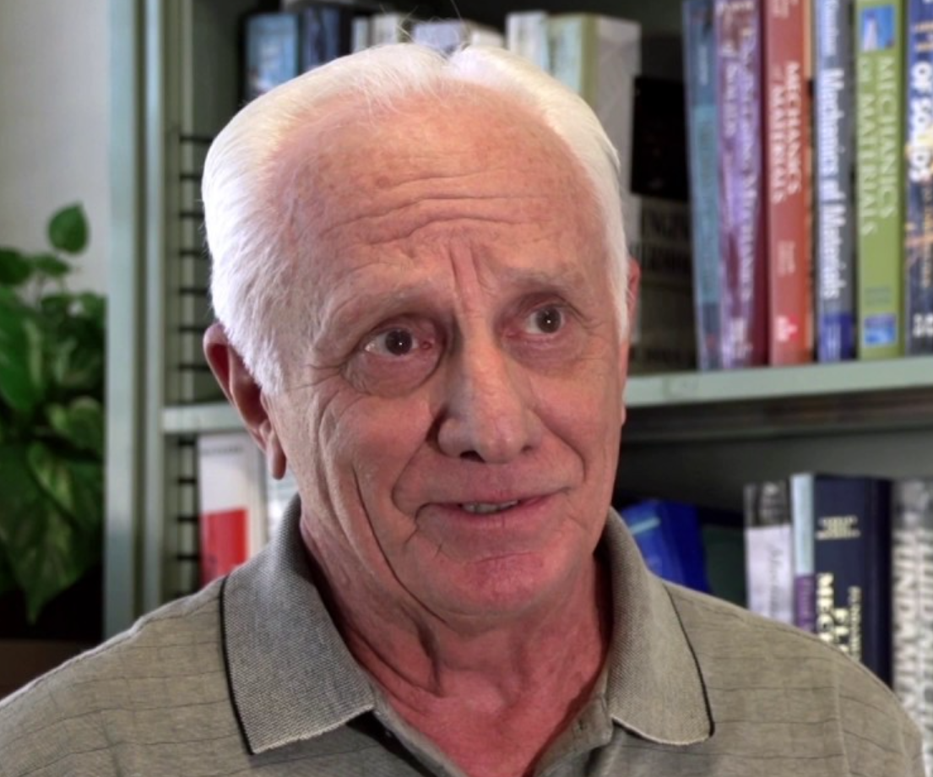
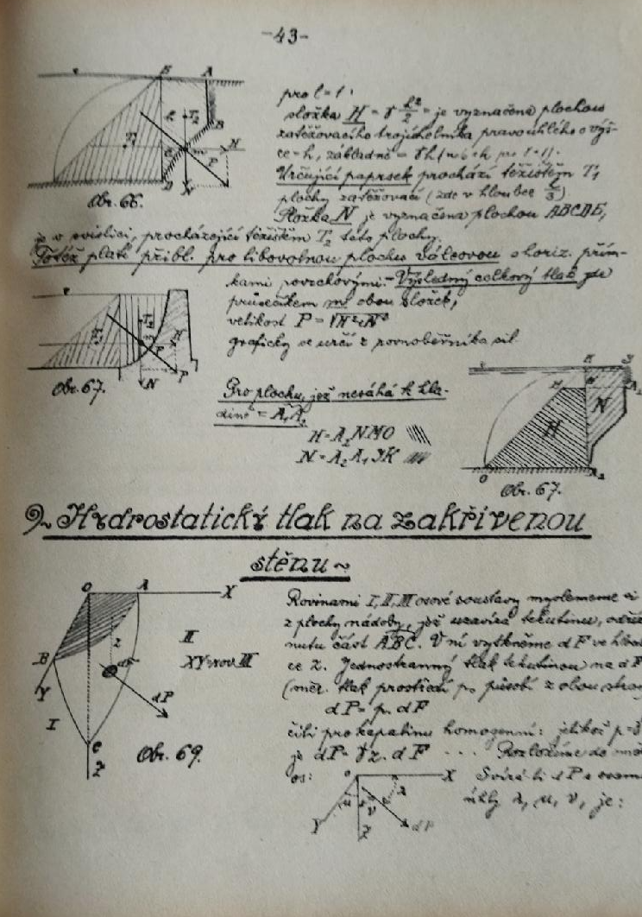
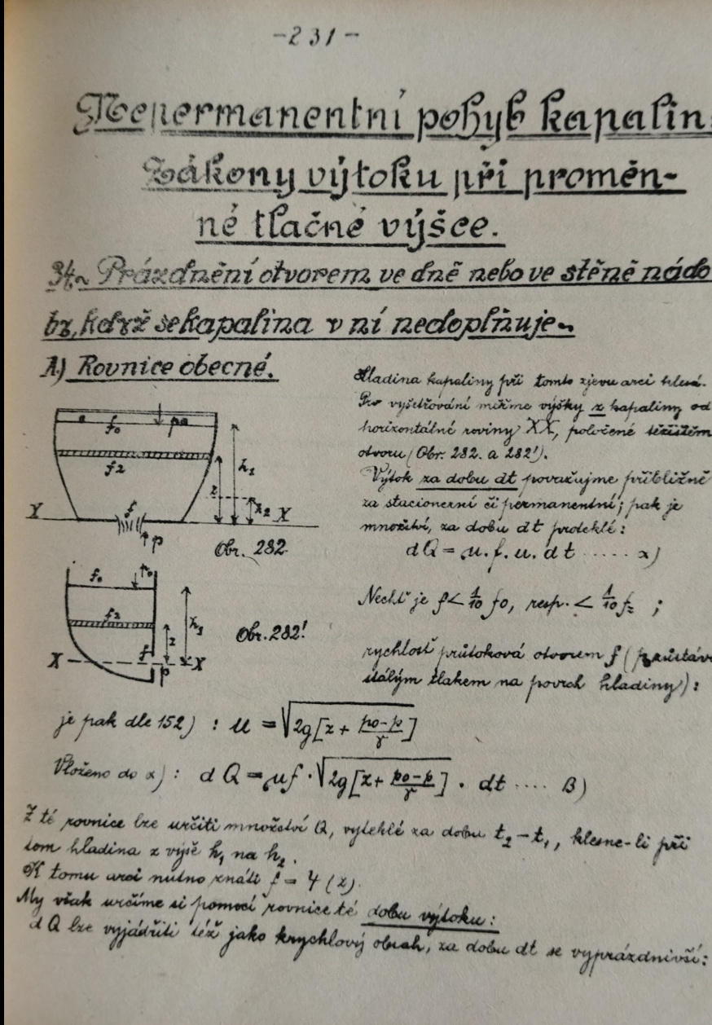
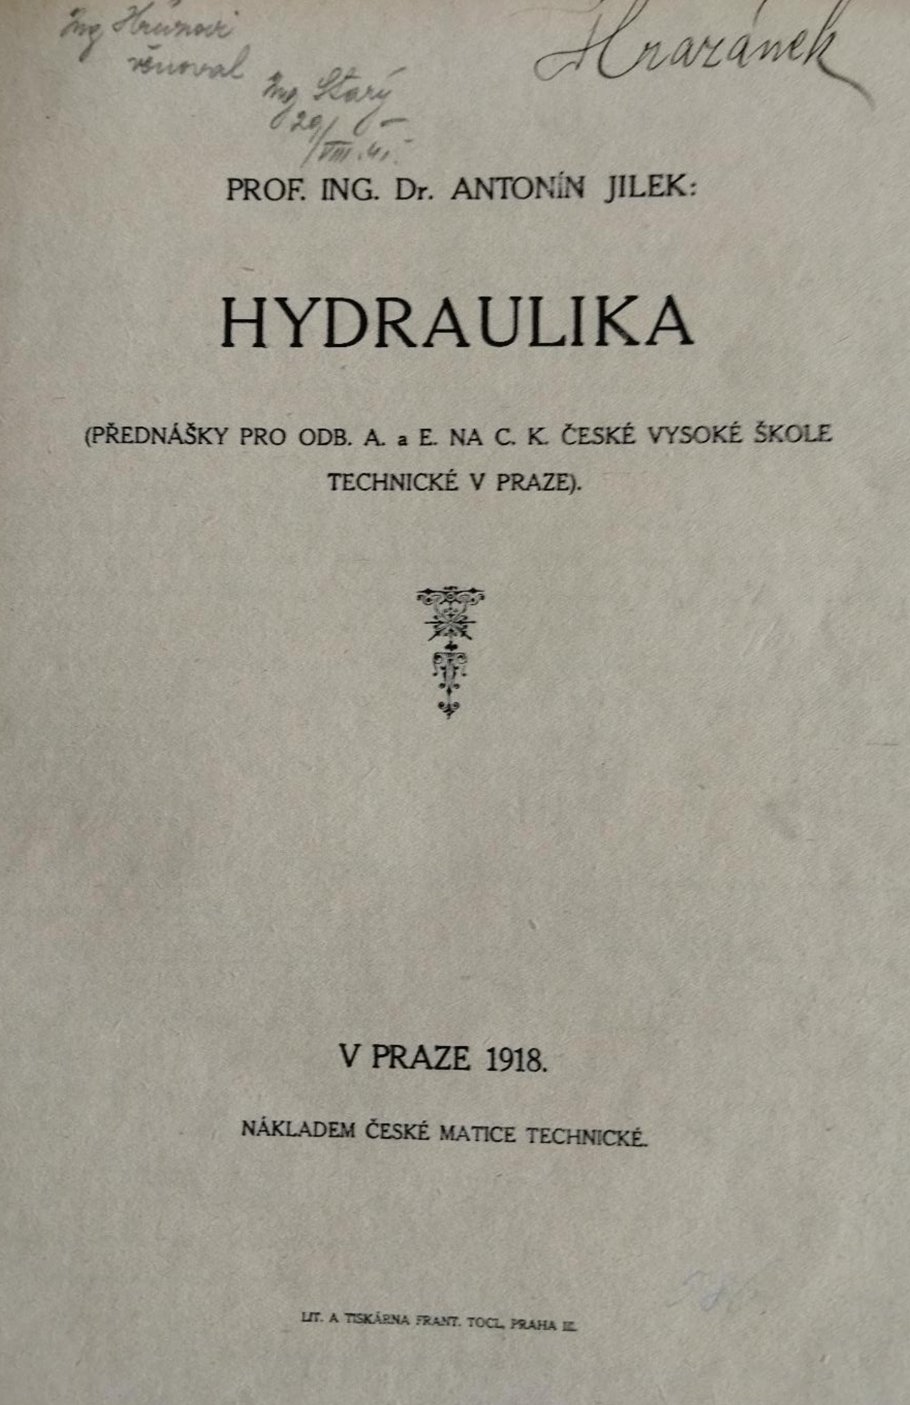
Hydraulika
Fluid Mechanics: Interview - prof. Dr. John Biddle
Engineering department at California State Polytechnic University
prof. Dr. John Biddle
prof. Ing. Dr. Antonín Jílek
( 1871 - 1934) od r. 1907 byl docentem, od r. 1920
ř. profesorem hydrauliky, stavby nádrží a staveb pro využití vodní energie na
Čes. vys. učení technickém v Praze.

Slide 26
Využití hydrauliky:
v předmětech : hydrologie, hydropedologie, hydrogeologie, hydraulika podzemních vod, malé vodní toky a nádrže, závlahy, odvodnění, vodárenství, stokování a čištění odp. vod, hydrotechnika, meteorologie, aeromechanika, biomechanika, transportní procesy, .......
v oborech: stavebnictví, chemie, stojírenství, zemědělství, lesnictví, ekologie, zdravotnictví, hydroenergetika, vodní plavba, vodárenství a stokování, naftový průmysl, doprava, letectví, raketový průmysl atd.

Slide 27
Problémy tisíciletí (anglicky Millenium Prize Problems) je označení pro sedm matematických problémů, které v roce 2000 vyhlásil Clayův matematický institut jako nejdůležitější otevřené problémy soudobé matematiky. Jsou tak jakousi obdobou Hilbertových problémů ze začátku dvacátého století. Na vyřešení každého z nich vypsal institut odměnu jednoho milionu dolarů. Do této chvíle byla vyřešena pouze Poincarého domněnka.
1 Znění úloh
1.1 Problém P versus NP
1.2 Hodgeova domněnka
1.3 Poincarého domněnka - vyřešeno
1.4 Riemannova hypotéza
1.5 Yangova-Millsova teorie a hypotéza hmotnostních rozdílů
1.6 Navierovy-Stokesovy rovnice ?????
1.7 Birchova a Swinnerton-Dyerova domněnka
Navierovy-Stokesovy rovnice jsou parciální diferenciální rovnice, které popisují proudění kapalin a plynů. Byly formulovány již v 19. století, dosud však není jasné, zda pro dané počáteční podmínky existuje jejich řešení. Úspěšné vyřešení tohoto problému by například přispělo k porozumění turbulencím. !!! AI-2016 vyřešila ???
Ověřuje se správnost.

Slide 28
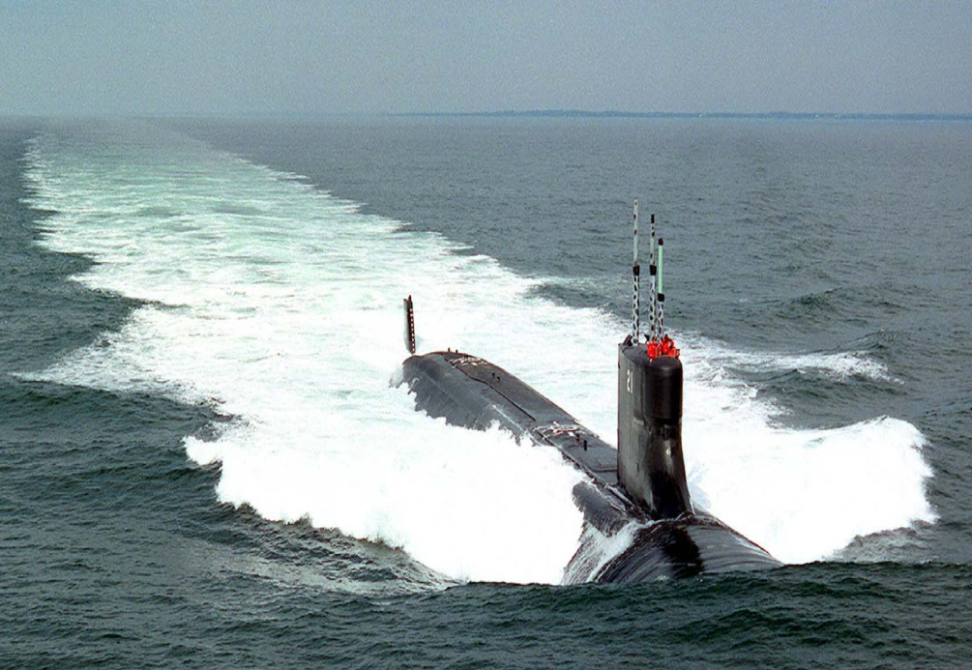
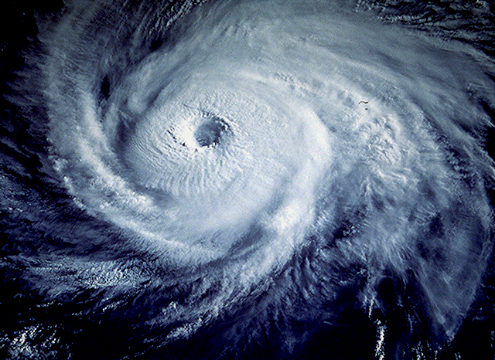
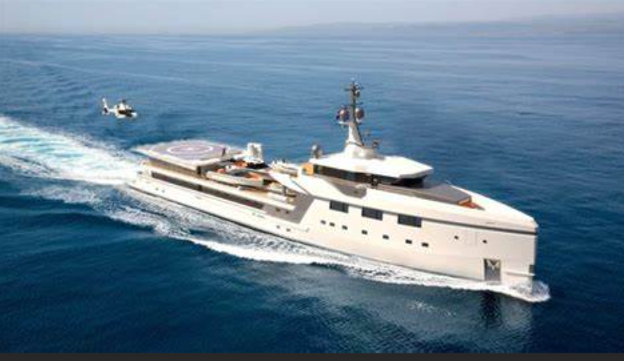
Hydrodynamika
Meteorologie

Slide 29
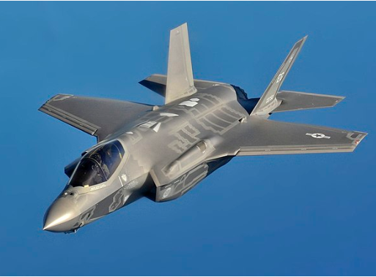
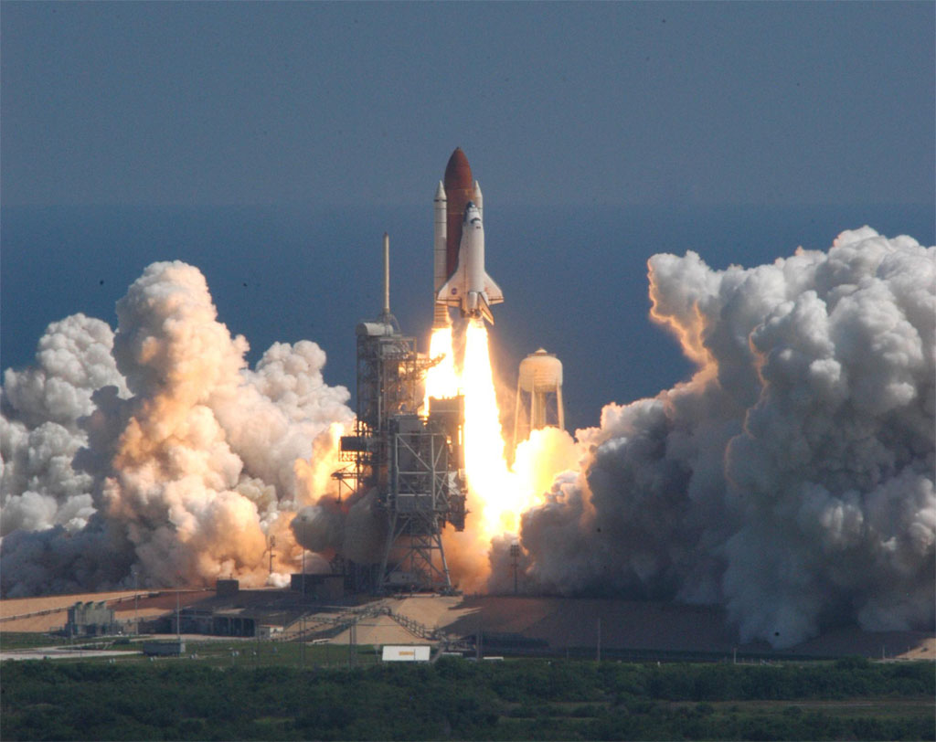
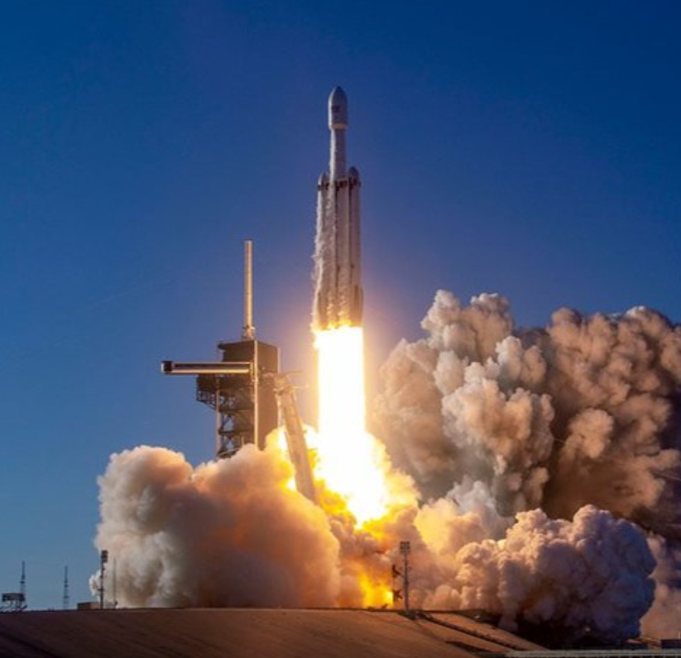
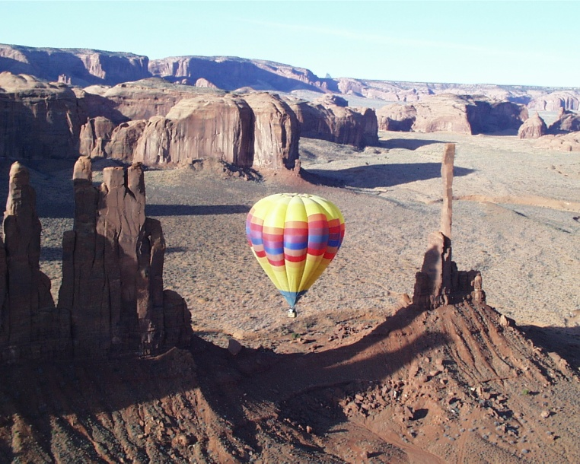
Aerodynamika

Slide 30
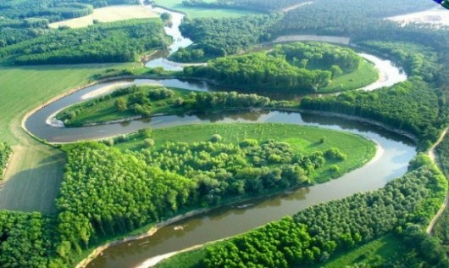
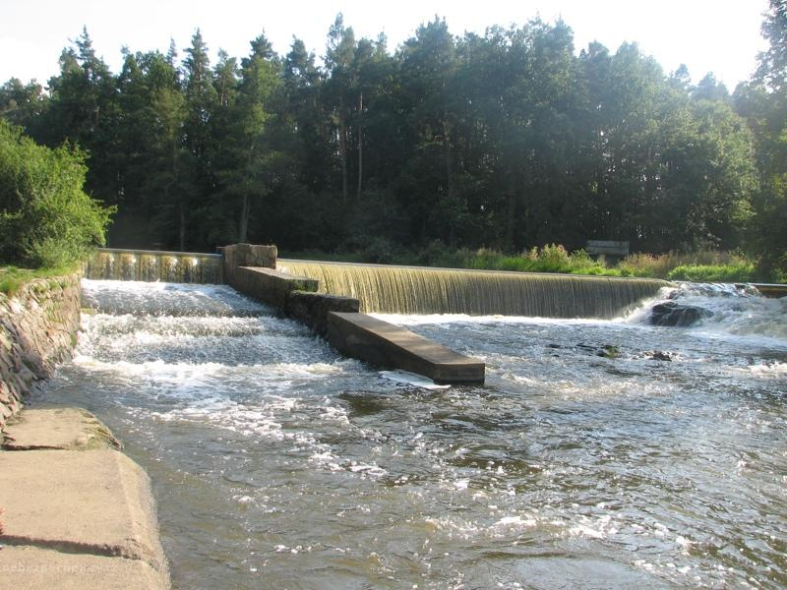
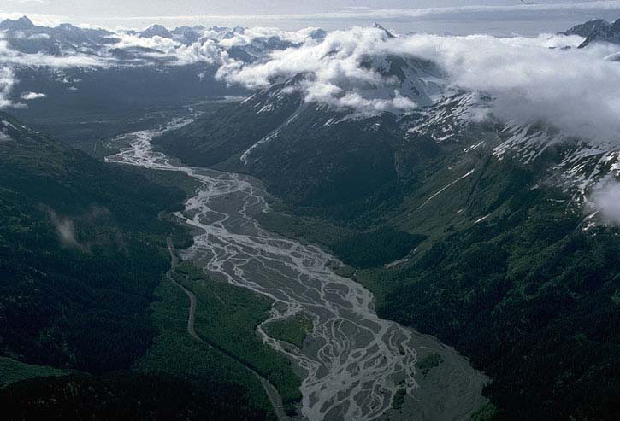
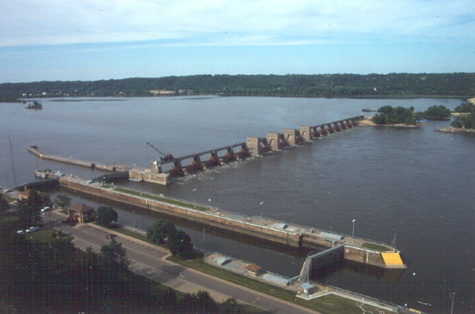
Říční hydraulika
Vodohospodářské stavby

Slide 31
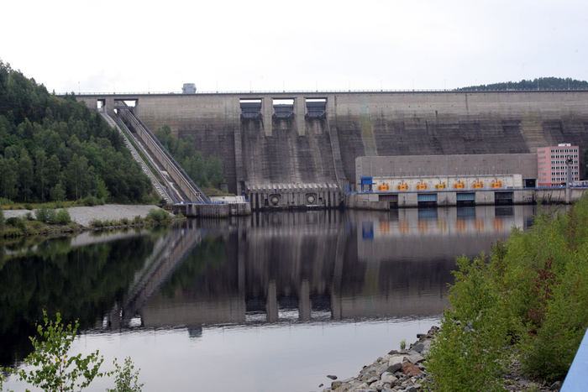
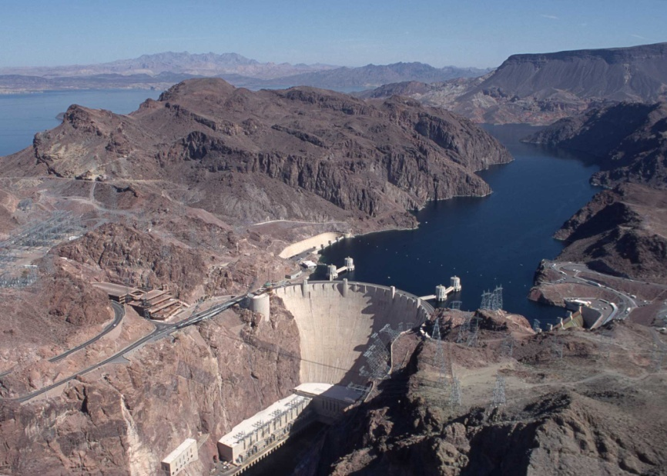
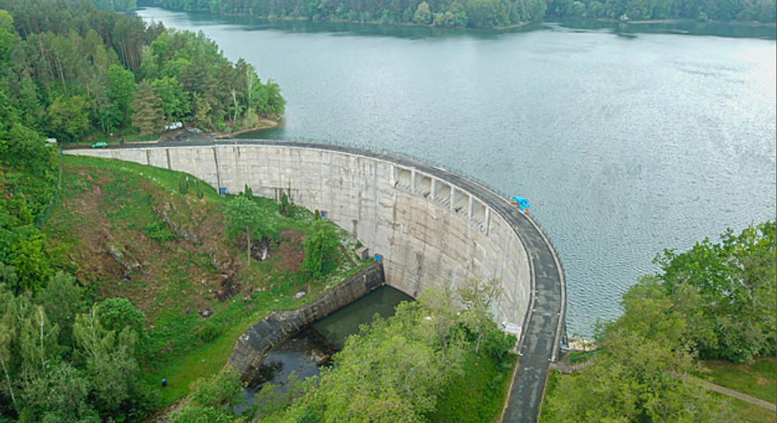
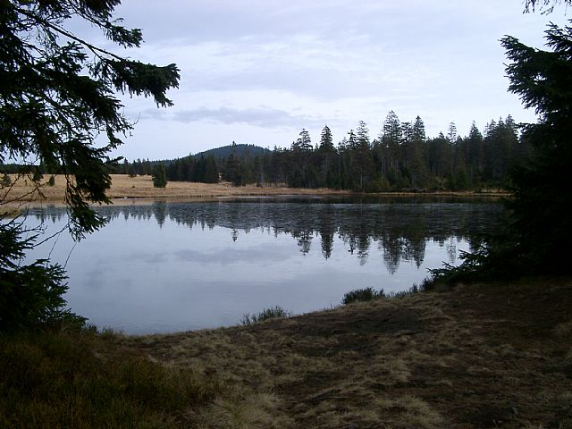
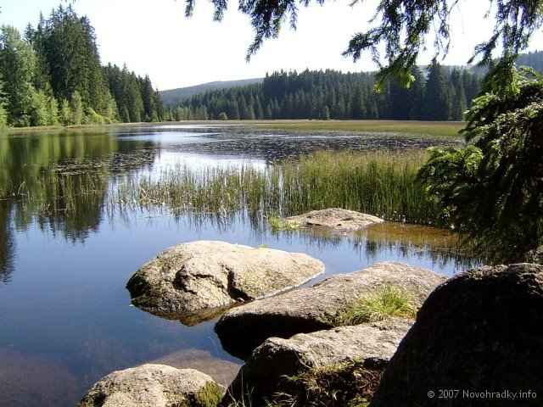
Přehrady
a malé vodní nádrže

Slide 32
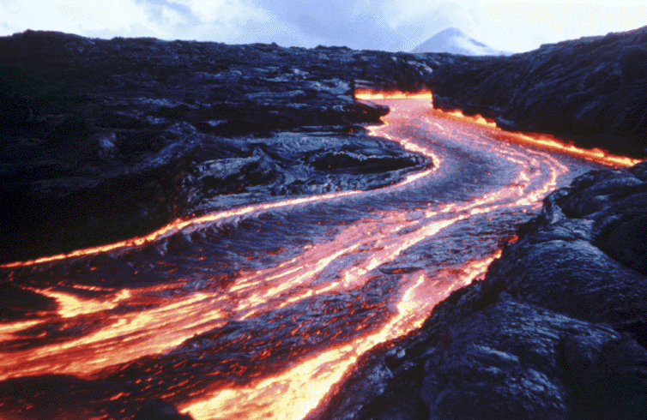
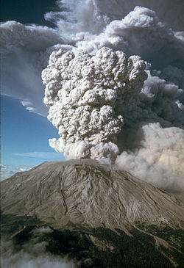
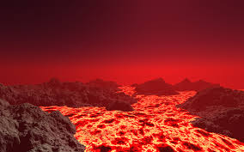
Geologie

Slide 33
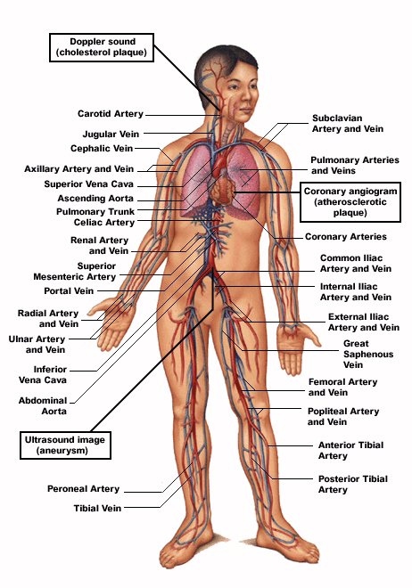
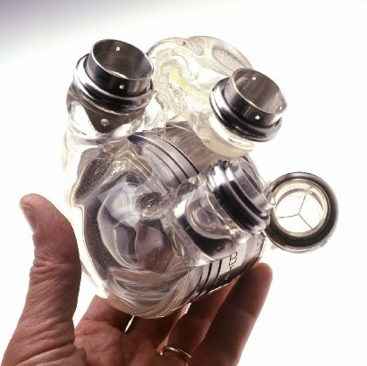
Biomechanika

Slide 34
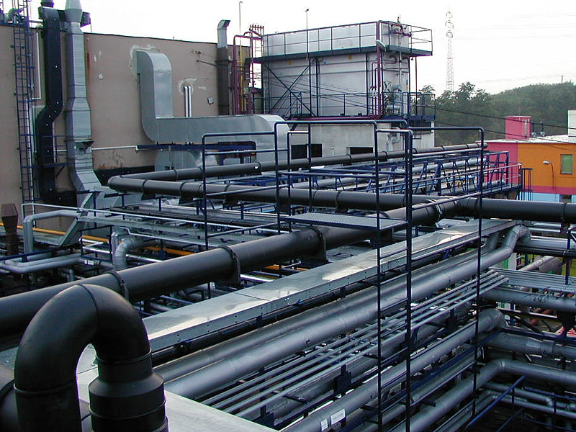
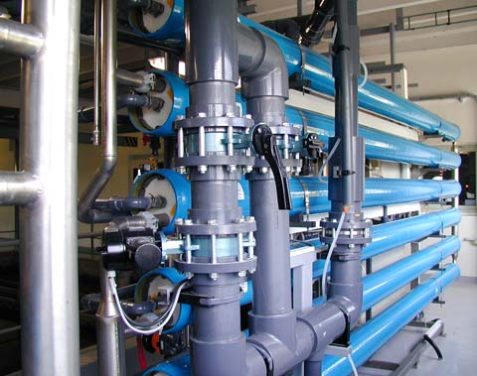
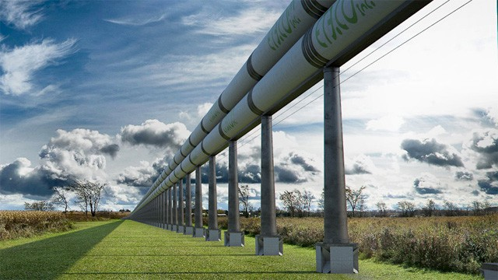
Proudění kapalin v potrubí

Slide 35




Závlahy a odvodňování

Slide 36



Stokování

Slide 37



Naftový průmysl

Slide 38



Podzemní vody

Slide 39



Vodárenství

Slide 40






Využití vodní energie
K
P
F

Slide 41






Hospodaření s vodou v krajině

Slide 42




Ostatní využití

Slide 43





Historie
Centra civilizací podél velkých řek

Slide 44
Příklady významných vodních staveb v historii lidstva
Mezopotámie (Eufrat a Tigrid) – Sumerové – 4000 př. n. l.
Odvodňovací a závlahové kanály – ochranné hráze proti záplavám
první vodovody v Babylónii a v Sýrii kolem r. 2 500 př. n. l.
Velký císařský kanál v Číně -délku 1 776 kilometrů, začne už v roce 650 př. n. l.
spojení Pekingu se Žlutou řekou
Egypt– kolem 3000 př. n. l. Anemehmet III. - stavba závlahového systému + nádrž na Nilu (Moeris 12 miliard m³. ) -50 000 otroků 8 let …. (Orlík -720 mil m³ ; Slapy - 270mil m³)
993 - byla přehrazena Vltava v Praze třemi jezy
1155 -Listina Kladrubská - zpráva o rybnících v té podobě, jak je známe dnes
1130 - vydal Soběslav I. - předpisy o plavbě
15. a 16. století, kdy vznikaly promyšlené soustavy rybníků a kanálů na Pardubicku,
Poděbradsku a Třeboňsku – př. Štěpánek Netolický a Jakub Krčín z Jelčan a Sedlčan

Slide 45


Civilizace v okolí Indu
( cca 3000 př.n.l.)
Drenáž
Lázně

Slide 46





Řím
budování vodovodů, akvaduktů, stok a lázní (od 4. století př.n.l.)
Aqua Claudia
Stavba aquaduktu
Vrchol aquaduktu
Nádrž
Římská fontána

Slide 47


Archimédes (287-212, př.n.l.) - starověký řecký matematik a fyzik. – „zakladatel hydrostatiky“
Zkoumal měření nepravidelného objemu
těles jejich ponořením do vody. Zavedl pojmy těžiště, tíhová síla a statický moment. Je vynálezcem šroubového čerpadla, jež je využíváno dodnes, hlavně v čistírnách odpadních vod. Do oblasti fyziky Archimédes přispěl pracemi na téma teorie páky, výpočet těžiště pro rotační plochy atd.
Spis „O tělesech plovoucích“ je prvním odborným textem hydrauliky
Nejznámější je tzv. Archimédův zákon: „Těleso ponořené do kapaliny je nadlehčováno silou, která se rovná váze kapaliny tělesem vytlačené“
Archimédes

Slide 48





Leonardo da Vinci (1452-1519) – Velká postava renesanční doby – „zakladatel hydrodynamiky“
Jeho tvůrčí činnost zasahovala do různých vědních oborů:
malířství, sochařství, architektura, anatomie, přírodní vědy.
Leonardovy technické vynálezy :
létací stroje, pracovní nástroje, válečné stroje,
s vodou související vybavení.
V oboru proudění ……návrh mlýna s
vodním kolem, objevení zákona rychlosti a průřezu v ⋅S = konst ,
návrhy vhodných tvarů pro čluny, padáku, atd.
Zabýval se infiltrací srážek, vznikem pramenů, výtok z nádoby, vznik a tvar vírů, pohybem a měřením vody v korytech
Leonardo da Vinci

Slide 49


Galileo Galilei (1564 – 1642) - toskánský astronom, matematik, filosof a fyzik
Vylepšení dalekohledu, rozmanitá astronomická pozorování, první z Newtonových zákonů pohybu a
Je uváděn jako „otec moderní astronomie“, „otec moderní fyziky“ a dokonce „otec vědy“. Studoval teoreticky i experimentálně průtok násoskou, ověřil, že tlak v kapalině závisí na „výšce“ sloupce kapaliny.
Galileo Galilei
„Žádná fyzikální teorie nemůže ve světě uspět, není-li potvrzena pozorováním“

Slide 50


Isaac Newton (1643-1727) - britský fyzik, matematik a astronom,
Je zakladatelem klasické mechaniky. Newtonovy pohybové zákony představují základy pozemské i nebeské mechaniky.
Studiem odporu kladeného prostředím pohybujícímu se tělesu položil základy
hydrodynamiky.
Uvažoval setrvačnost tekutiny, tření o obtékaný
povrch, definoval vztah pro smykové napětí při laminárním proudění, zákon síly
Ve svém slavném díle Matematické základy přírodních věd zobecnil a uspořádal do přehledného logického systému
výsledky práce svých předchůdců.
Isaac Newton

Slide 51



Daniel Bernoulli (1700-1782) - švýcarský matematik a fyzik.
Daniel Bernoulli se v roce 1725 se stal
profesorem matematiky v nově zařízené petrohradské Akademii věd.
1733 z Ruska odešel, působil na univerzitách v rodném Groningenu a v Basileji. Jeho stěžejní dílo Hydrodynamica vyšlo r. 1738 - základy hydrodynamiky.
Zintegroval Eulerovu pohybovou rovnici a experimentálně prokázal její platnost.
Vytvořil první kinetickou teorii plynů

Slide 52


Leonhardo Euler (1707-1783) - švýcarský matematik.
Tvůrce moderní hydromechaniky objevil pojem ideální (neviskozní) kapaliny
odvodil základní diferenciální pohybovou rovnici pro ideální kapalinu.
vodní turbína - odvodil základní vztah.
1733 - jmenován profesorem a vedoucím matematického oddělení petrohradské Akademie, kam jej pozval Daniel Bernoulli. Roku 1741
Euler z Ruska odešel a přijal pozvání pruského krále Fridricha II. Velikého do Berlína. Strávil pak v Pruské akademii celých 25 let.
(jeho nejvýznamnější objev - vlnová rovnice)
Leonhardo Euler

Slide 53


Gabriel Stokes (1819-1903)
jeden z nejvýznamnějších irských vědců.
Je považován za jednoho ze zakladatelů hydrodynamiky.
Určil metodu pro měření kinematické viskozity (Stokesův viskozimetr).
Ukázal na prostou lineární závislost napětí na deformační rychlosti, čímž zobecnil Newtonův zákon a společně s
Louisem Navierem (1785-1836) přispěli k odvození obecné
pohybové rovnice pro proudění vazké kapaliny
Gabriel Stokes
Louisem Navierem

Slide 54

Osborn Reynolds (1842-1912) - britský vědec a inženýr.
Od roku 1873 zkoumal Reynolds dynamiku tekutin.
Zkoumal změny proudění uvnitř potrubí při přechodu mezi laminárním a turbulentním prouděním.
Určil kritérium pro přechod laminárního proudění na turbulentní,
(Reynoldsovo číslo)
1889 - vytvořil důležitý teoretický
model pro turbulentní proudění.
Osborn Reynolds

Slide 55





prof. František Koláček (1851 – 1913),
v r. 1899 teoretická Hydrodynamika
prof. Viktor Kaplan (1876–1934), který vyvinul nízkotlakou vodní turbinu
prof. Jan Smetana (1883–1962), zakladatel Výzkumného ústavu vodohospodářského TGM v Praze Podbabě (1930),
profesor na Ústavu hydrauliky a vodních toků ČVUT v Praze
ředitel Ústavu pro hydrodynamiku
Akademie věd
František Koláček
Viktor Kaplan
Jan Smetana

Slide 56

Konec 1. přednášky

